Slide 1
递归下降语法分析
编译技术实验(2)
周尔强

Slide 2
递归下降分析举例
exp: factor
| exp '+' factor
| exp '-' factor
;
factor: term
| factor '*' term
| factor '/' term
;
term: NUMBER
| '-' term
;
Zhou, Erqiang

Slide 3
递归下降分析举例
exp: factor
| exp '+' factor
| exp '-' factor
;
语言：factor +/- factor +/- factor ...
程序：
void exp(){
factor();
while( tok == '+' || tok == '-'){
advance();
factor();
}
}
+/- factor +/- factor ...
重复出现的部分
School of Information and Software Engineering
Zhou, Erqiang

Slide 4
递归下降分析举例
factor: term
| factor '*' term
| factor '/' term
;
语言：term */ term */ term ...
程序：
void factor(){
term();
while( tok == '*' || tok == '/'){
advance();
term();
}
}
*/ term */ term ...
重复出现的部分
School of Information and Software Engineering
Zhou, Erqiang

Slide 5
递归下降分析举例
语言：NUMBER、 - NUMBER
- - NUMBER、- - - NUMBER
程序：
void term(){
if( tok == NUMBER );
advance();
else if ( tok == '-'){
advance();
term();
}
else error();
}
term: NUMBER
| '-' term
;
School of Information and Software Engineering
Zhou, Erqiang

Slide 6
递归下降分析举例
纯粹的语法分析只分析
词法记号序列是否符合语言的文法
如 -5+20*5-3
实际的编译器
需要找出词法记号序列的结构
即语法树
School of Information and Software Engineering
Zhou, Erqiang

Slide 7
递归下降文法举例
exp: factor
| exp '+' factor
| exp '-' factor
;
factor: term
| factor '*' term
| factor '/' term
;
term: NUMBER
| '-' term
;
exp
exp
exp
factor
factor
factor
term
factor
term
term
term
term
-
5
+
20
*
5
-
3
School of Information and Software Engineering
Zhou, Erqiang

Slide 8
递归下降文法举例
抽象的语法树
（Abstract Syntax Tree, AST）
exp
exp
-
exp
+
3
factor
factor
factor
term
factor
-
*
term
term
term
term
null
5
20
5
-
5
+
20
*
5
-
3
School of Information and Software Engineering
Zhou, Erqiang

Slide 9
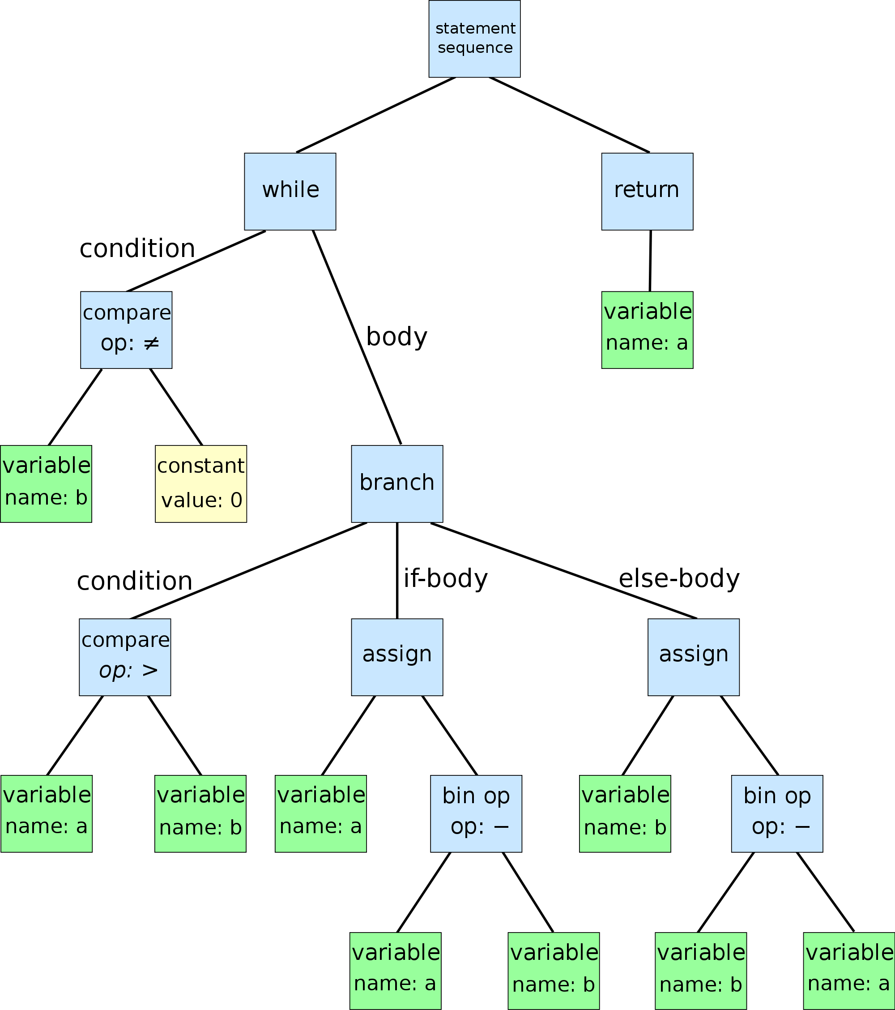
抽象语法树
while b ≠ 0
if a > b
a := a − b
else
b := b − a
return a
School of Information and Software Engineering
Zhou, Erqiang

Slide 10
表达式的抽象语法树
抽象语法树结点设计
所有树结点统一为 一个 结构类型
如何区别结点：赋值语句？选择语句？
结点内需要 用标志位
结点的最大分支数
表达式最多为二元运算，至少 2 个
结点为树的叶结点
需要保存运算的数值
School of Information and Software Engineering
Zhou, Erqiang

Slide 11
表达式的抽象语法树
抽象语法树结点设计
typedef struct _ast ast;
typedef struct _ast *past;
struct _ast{
int ivalue;
float fvalue;
char* svalue;
node_type nodeType;
past left;
past right;
past if_cond;
past next;
};
nodeType 必须使用 note_type.h 中定义的类型
并列关系必须由 next 指针串联
if_cond 仅限于 if 语句中的条件
School of Information and Software Engineering
Zhou, Erqiang

Slide 12
表达式的抽象语法树
past astFactor()
{
past l = astTerm();
while(tok == '*' || tok == '/')
{
int oper = tok;
advance();
past r = astTerm();
l = newExpr(oper, l, r);
}
return l;
}
递归下降分析函数
void factor(){
term();
while( tok == '*' || tok == '/')
{
advance();
term();
}
}
School of Information and Software Engineering
Zhou, Erqiang

Slide 13
实验任务
1. 学习所提供的“表达式文法”的递归下降处理
理解 rdlex.l、rdparser.c的内容
在vscode/clion中建立工程并调试运行
2. 学习理解sysy文法
尝试将语言定义文档中方法转换为递归下降可用文法
将自己转化的文法与 sysy.y 文法相比较
理解 sysy.y 方法各产生式含义
（sysy.y含有左递归和公共左因子）
School of Information and Software Engineering
Zhou, Erqiang

Slide 14
实验任务
3. 编写sysy.y 文法的递归下降程序
(1)编写不生成“语法树”的递归下降程序 rdcheck.c
(2)将rdcheck.c改造为生成语法树的递归下降程序rdparser.c
(3)改进 词法分析程序、showAst函数、main函数等，使递归下降程序rdparser最终从命令行读取要分析的程序test.c,分析后调用showAst打印该程序的结构。
School of Information and Software Engineering
Zhou, Erqiang

Slide 15
实验安排要求
1. 每位同学需交一份代码，一份报告
2. 所有文本文件都以 utf-8 进行统一编码保存！！！
(检查环境为Linux，如出现乱码等错误，会酌情扣分！)
School of Information and Software Engineering
Zhou, Erqiang

Slide 16
实验安排要求
3. 提交文件：
词法分析程序 sysy_lex.l
生成语法树的递归下降程序 rd_all.c
含有全部非终结符对应函数（可选）
生成语法树的递归下降程序 rd_icoding.c
含有icoding平台检查函数（必须）
sysy.y 中 43～99 的产生式
未按此规定命名的提交 扣1至5分。
School of Information and Software Engineering
Zhou, Erqiang

Slide 17
实验安排要求
4. 提交方式 （备用）
用自己QQ登录腾讯 微云 http://www.weiyun.com/
之后以“学号_姓氏_实验2”的格式建立文件夹
(如 2013110101011_周_实验2）
将所需的文件上传至该文件夹，之后分享该文件夹
切勿设置访问密码，否则视为未提交
将分享链接发到 指定邮箱
发到其它邮箱视为未提交
School of Information and Software Engineering
Zhou, Erqiang

Slide 18
实验安排要求
5. 提交截止日期
北京时间 2022年12月03日23:59:59（周六）
此时间之后 再发分享链接 或 更改文件夹内容 将无效
School of Information and Software Engineering
Zhou, Erqiang

Slide 19
THE END
QUESTIONS
School of Information and Software Engineering
Zhou, Erqiang

